Slide 1
对苹果股价从2013到2018的分析
北京市陈经纶中学：刘浩越

Slide 2
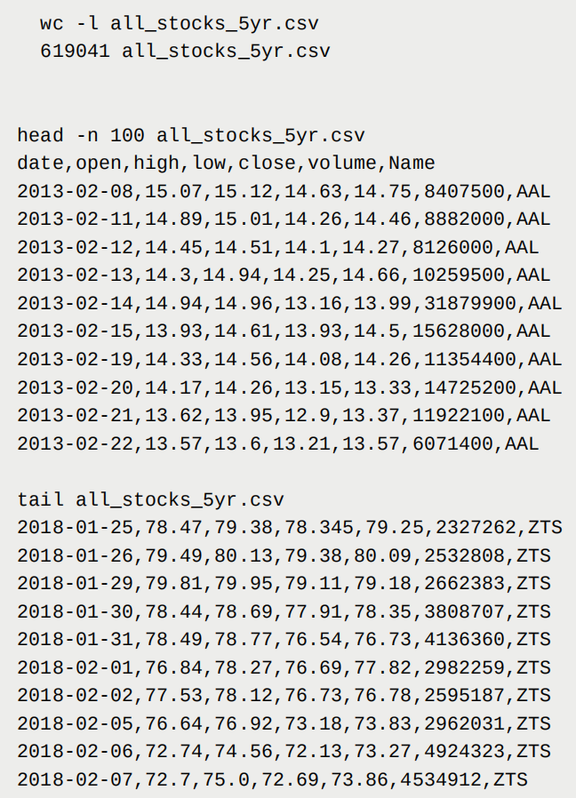
数据来源
https://www.kaggle.com/datasets/camnugent/sandp500
由于我对股票方面比较感兴趣，于是在kaggle中找到了标普500的从2013到2018的股价变化数据（all_stocks_5yr.csv文件），进而从中提取了苹果公司（AAPL）的股价变化数据并进行了相关的分析
数据一共62万行，时间范围是从个2013-2-8到2018-2-7。

Slide 3
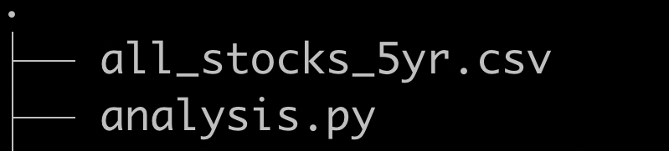
分析方式
通过运用自己已有的python知识，和网络开源程序对数据进行了相关的整理，
all_stock_5yr.csv: 为从kaggle上下载的标普500数据
analysis.py: 为我自己编得数据分析程序
(详细程序参见附件）
此程序完成以下功能：
读取标普股票数据
过掉出苹果的股票数据
按照年进行分组
统计苹果数据的情况
计算苹果年化收益率和最大回撤
画出苹果的股票价格波动和移动平均
画出苹果的每日收益率的直方图

Slide 4
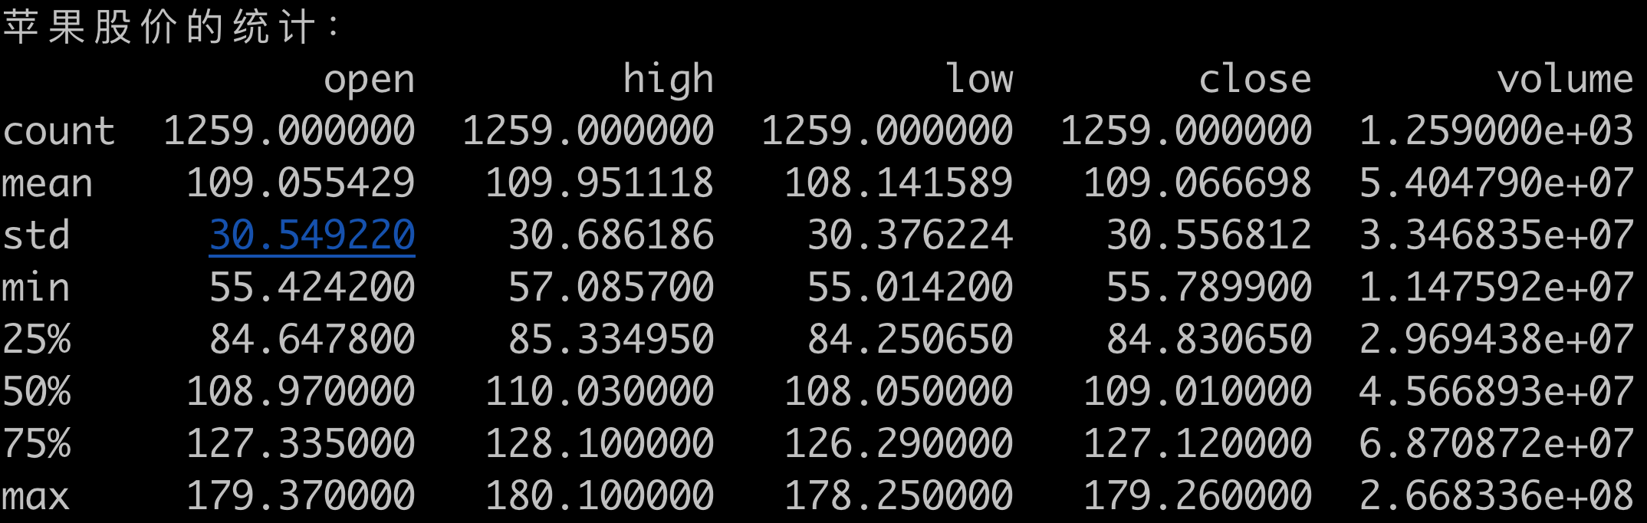
苹果数据的统计分布：
从上述数据中可以看到苹果股票开市是价格，最高价格最低价格，闭市价格； 以及平均价格、最大价格、方差、各个分位数。

Slide 5
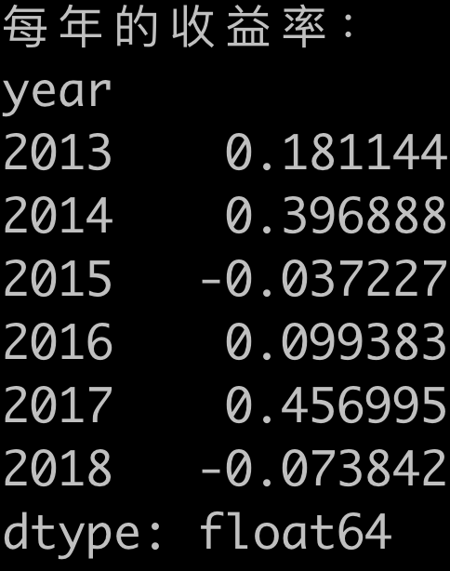
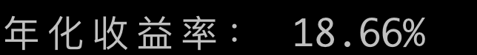
根据每年的年初年末股票价格得到每年收益率
初始资金*（1+x%）^n年=最终总资金
其中x%为年化收益率
可得到结论若从2013年持有苹果公司的股票，并在2018年抛售则最终可得到相对于初始资金约2.79倍的最终总资金
运用计算公式：（最终价格-初始价格）/初始价格

Slide 6
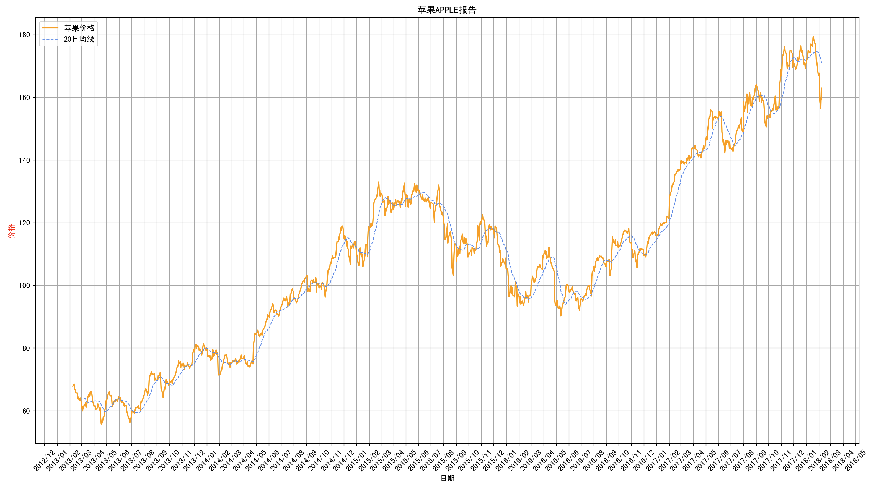
2013-2018苹果公司股价变化折线图

Slide 7
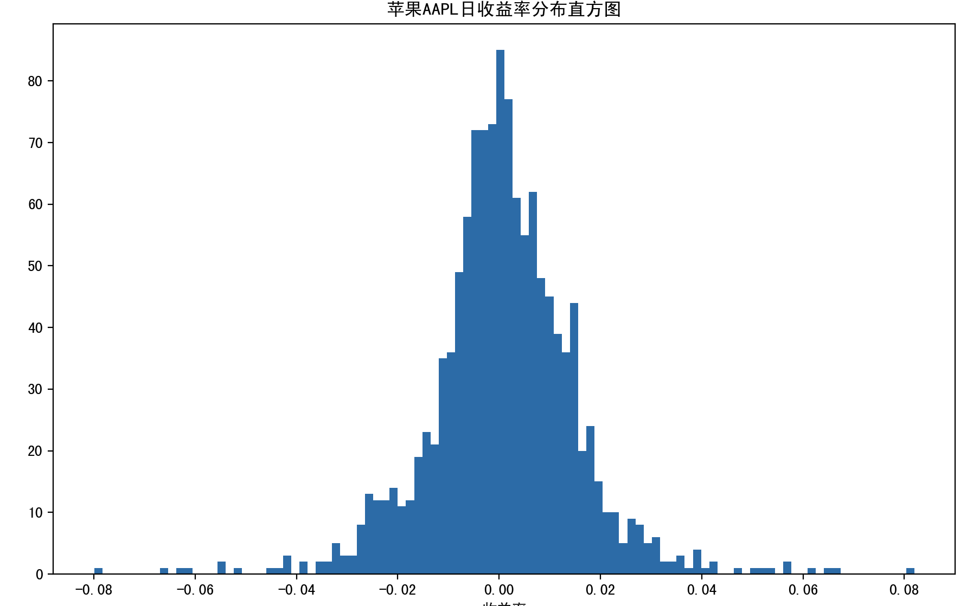
苹果日收益率
可以看出日收益率主要集中在-0.1到0.2间，偏向正值

Slide 8
投资心得
对股票的选取应当综合长期的变化趋势，并结合已有数据进行评估。
进行投资是会出现许多的影响判断的因素，其中包含许多的主观因素影响投资，其中巨大的回撤可能导致益定时间内的亏损，但从长远来看，应当长期持有，而非跟风买卖，应当自己进行理性客观的判断。

Slide 9
项目总结
学习和实践使用python进行数据分析
将学校到的数据统计知识，应用到数据分析中
拓展了投资相关的知识学习和实践

